Slide 1
Программирование на языке Python
§ 54. Алгоритм и его свойства
§ 55. Простейшие программы
§ 56. Вычисления
§ 57. Ветвления
§ 58. Циклические алгоритмы
§ 59. Процедуры
§ 60. Функции
§ 61. Рекурсия

Slide 2
Программирование на языке Python
§ 54. Алгоритм и его свойства

Slide 3
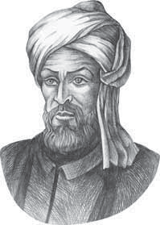
Что такое алгоритм?
Алгоритм — это точное описание порядка действий, которые должен выполнить исполнитель для решения задачи за конечное время.
Исполнитель – это устройство или одушёвленное существо (человек), способное понять и выполнить команды, составляющие алгоритм.
Мухаммед ал-Хорезми
(ок. 783–ок. 850 гг.)
Формальные исполнители: не понимают
(и не могут понять) смысл команд.

Slide 4
Свойства алгоритма
Дискретность — алгоритм состоит из отдельных команд, каждая из которых выполняется за конечное время.
Детерминированность (определённость) — при каждом запуске алгоритма с одними и теми же исходными данными получается один и тот же результат.
Понятность — алгоритм содержит только команды, входящие в систему команд исполнителя.
Конечность (результативность) — для корректного набора данных алгоритм должен завершаться через конечное время.
Корректность — для допустимых исходных данных алгоритм должен приводить к правильному результату.

Slide 5
Как работает алгоритм?
дискретный
объект
1 2 3 4
алгоритм
дискретный
объект
25 16 9 4
2 3 4 5
5 4 3 2
шаг 1
шаг 2
шаг 3
получает на вход дискретный объект
в результате строит другой дискретный объект (или выдаёт сообщение об ошибке)
обрабатывает объект по шагам
на каждом шаге получается новый дискретный объект

Slide 6
Способы записи алгоритмов
естественный язык
псевдокод
установить соединение
пока не принята команда «стоп»
принять команду
выполнить команду
завершить сеанс связи
установить соединение
начало цикла
принять команду
выполнить команду
конец цикла при команда = 'stop'
завершить сеанс связи

Slide 7
Способы записи алгоритмов
блок-схема
программа
установитьСоединение
начало цикла
cmd:= получитьКоманду
выполнитьКоманду(cmd)
конец при cmd = 'stop'
закрытьСоединение
установить соединение
принять команду
выполнить команду
нет
«стоп»?
да
завершить соединение

Slide 8
Программирование на языке Python
§ 55. Простейшие программы

Slide 9
Простейшая программа
# Это пустая программа
?
комментарии после #
не обрабатываются
Что делает эта программа?
кодировка utf-8 по умолчанию)
# -*- coding: utf-8 -*-
# Это пустая программа
Windows: cp1251
"""
Это тоже комментарий
"""

Slide 10
Вывод на экран
автоматический переход на новую строку
print ( "2+2=?" )
print ( "Ответ: 4" )
Протокол:
2+2=?
Ответ: 4
print ( '2+2=?' )
print ( 'Ответ: 4' )

Slide 11
Задания
«B»: Вывести на экран текст «лесенкой»
Вася
пошел
гулять
«C»: Вывести на экран рисунок из букв
Ж
ЖЖЖ
ЖЖЖЖЖ
ЖЖЖЖЖЖЖ
HH HH
ZZZZZ

Slide 12
Сложение чисел
Задача. Ввести с клавиатуры два числа и найти их сумму.
Протокол:
Введите два целых числа
25 30
25+30=55
компьютер
пользователь
компьютер считает сам!
?
Как ввести числа в память?
Где хранить введенные числа?
Как вычислить?
Как вывести результат?

Slide 13
Сумма: псевдокод
ввести два числа
вычислить их сумму
вывести сумму на экран
Псевдокод – алгоритм на русском языке с элементами языка программирования.
!
Компьютер не может исполнить псевдокод!

Slide 14
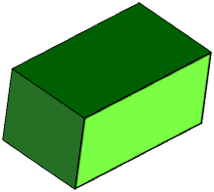
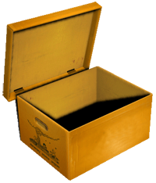
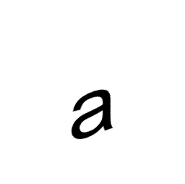
Переменные
Переменная – это величина, имеющая имя, тип и значение. Значение переменной можно изменять во время работы программы.
Значение
Имя

Slide 15
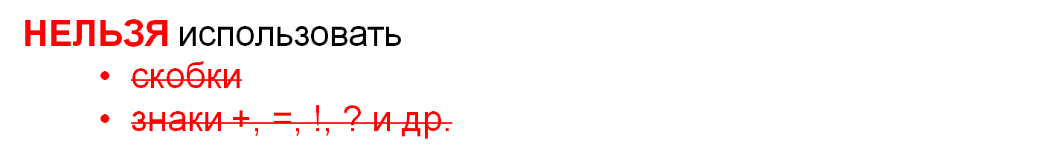
Имена переменных
МОЖНО использовать
  латинские буквы (A-Z, a-z)
  русские буквы (не рекомендуется!)
  цифры
  знак подчеркивания _
заглавные и строчные буквы различаются
имя не может начинаться с цифры
Какие имена правильные?
AXby R&B 4Wheel Вася “PesBarbos” TU154 [QuQu] _ABBA A+B

Slide 16
Типы переменных
a = 4
print ( type(a) )
целое число (integer)
<class 'int'>
a = 4.5
print ( type(a) )
вещественное число
<class 'float'>
a = "Вася"
print ( type(a) )
символьная строка
<class 'str'>
a = True
print ( type(a) )
логическая
<class 'bool'>

Slide 17
Зачем нужен тип переменной?
Тип определяет:
область допустимых значений
допустимые операции
объём памяти
формат хранения данных

Slide 18
Как записать значение в переменную?
оператор присваивания
!
При записи нового значения
старое удаляется из памяти!
a = 5
a
5
a = 7
7
Оператор – это команда языка программирования (инструкция).
Оператор присваивания – это команда для записи нового значения переменной.

Slide 19

Ввод значения с клавиатуры
a
5
!
Программа ждет, пока пользователь введет значение и нажмет Enter.
Введенное значение записывается в переменную a (связывается с именем a)

Slide 20
Ввод значения с клавиатуры
a = input()
ввести строку с клавиатуры и связать с переменной a
b = input()
Протокол:
21
33
2133
с = a + b
print ( c )
?
Почему?
!
Результат функции input – строка символов!
преобразовать в целое число
a = int( input() )
b = int( input() )

Slide 21
Ввод двух значений в одной строке
a, b = map ( int, input().split() )
21 33
input()
ввести строку с клавиатуры
21
33
input().split()
разделить строку на части по пробелам
целые
применить
21
33
map ( int, input().split() )
эту операцию
к каждой части
a, b = map ( int, input().split() )

Slide 22
Ввод с подсказкой
a = input ( "Введите число: " )
Введите число:
26
подсказка
?
Что не так?
a = int( input("Введите число: ") )

Slide 23
Изменение значений переменной
a = 5
b = a + 2
a = (a + 2)*(b – 3)
b = b + 1
28
=(5+2)*(7-3)
a
5
b
7
=5+2
8
=7+1

Slide 24
Вывод данных
print ( a )
значение переменной
print ( "Ответ: ", a )
значение и текст
перечисление через запятую
print ( "Ответ: ", a+b )
вычисление выражения
print ( a, "+", b, "=", c )
2 + 3 = 5
через пробелы
sep = ""
print ( a, "+", b, "=", c, sep = "" )
2+3=5
убрать разделители

Slide 25
Сложение чисел: простое решение
a = int ( input() )
b = int ( input() )
c = a + b
print ( c )
?
Что плохо?

Slide 26
Сложение чисел: полное решение
print ( "Введите два числа: " )
a = int ( input() )
b = int ( input() )
c = a + b
print ( a, "+", b, "=", c )
подсказка
компьютер
Протокол:
Введите два целых числа
25 30
25 + 30 = 55
пользователь

Slide 27
Форматный вывод
целое
a = 123
print ( "{:5d}".format(a) )
5
123
5 знаков
a = 5
print ( "{:5d}{:5d}{:5d}".format
(a, a*a, a*a*a) )
5
25
125
5 знаков
5 знаков
5 знаков

Slide 28
Программирование на языке Python
§ 56. Вычисления

Slide 29
Типы данных
  int # целое
  float # вещественное
  bool # логические значения
  str # символьная строка
a = 5
print ( type(a) )
a = 4.5
print ( type(a) )
a = True
print ( type(a) )
a = "Вася"
print ( type(a) )
<class 'int'>
<class 'float'>
<class 'bool'>
<class 'str'>

Slide 30
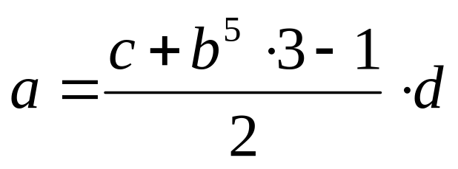
Арифметическое выражения
3
1
2
4
5
6
a = (c + b**5*3 - 1) / 2 * d
Приоритет (старшинство):
скобки
возведение в степень **
умножение и деление
сложение и вычитание
перенос на следующую строку
\
a = (c + b*5*3 - 1) \
/ 2 * d
перенос внутри скобок разрешён
a = (c + b*5*3
- 1) / 2 * d

Slide 31
Деление
Классическое деление:
a = 9; b = 6
x = 3 / 4 # = 0.75
x = a / b # = 1.5
x = -3 / 4 # = -0.75
x = -a / b # = -1.5
Целочисленное деление (округление «вниз»!):
a = 9; b = 6
x = 3 // 4 # = 0
x = a // b # = 1
x = -3 // 4 # = -1
x = -a // b # = -2

Slide 32
Остаток от деления
  % – остаток от деления
  d = 85
  b = d // 10 # 8
  a = d % 10 # 5
  d = a % b # 5
  d = b % a # 3
  Для отрицательных чисел:
!
  a = -7
  b = a // 2 # -4
  d = a % 2 # 1
Как в математике!
остаток ≥ 0
-7 = (-4)*2 + 1

Slide 33
Сокращенная запись операций
  a += b # a = a + b
  a -= b # a = a - b
  a *= b # a = a * b
  a /= b # a = a / b
  a //= b # a = a // b
  a %= b # a = a % b
a += 1
увеличение на 1

Slide 34
Вещественные числа
!
Целая и дробная части числа разделяются точкой!
Форматы вывода:
x = 123.456
print( x )
print("{:10.2f}".format(x))
123.456
123.46
всего знаков
в дробной части
print("{:10.2g}".format(x))
1.2e+02
значащих цифр
1,2 ⋅ 10²

Slide 35
Вещественные числа
Экспоненциальный формат:
3,333333 ⋅ 10^{–5}
x = 1./30000
print("{:e}".format(x))
x = 12345678.
print("{:e}".format(x))
3.333333e-05
1.234568e+07
1,234568 ⋅ 10⁷
x = 123.456
print("{:e}".format(x))
print("{:10.2e}".format(x))
1.234560e+02
1.23e+02
всего знаков
в дробной части

Slide 36
Стандартные функции
abs(x) — модуль числа
int(x) — преобразование к целому числу
round(x) — округление
math.pi — число «пи»
math.sqrt(x) — квадратный корень
math.sin(x) — синус угла, заданного в радианах
math.cos(x) — косинус угла, заданного в радианах
math.exp(x) — экспонента е^{х}
math.ln(x) — натуральный логарифм
math.floor(x) — округление «вниз»
math.ceil(x) — округление «вверх»
подключить математический модуль
import math
x = math.floor(1.6)# 1
x = math.ceil(1.6) # 2
x = math.floor(-1.6) #-2
x = math.ceil(-1.6) #-1

Slide 37
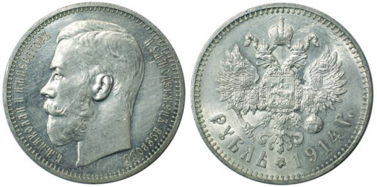

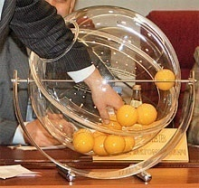
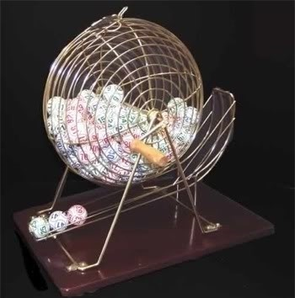

Случайные числа
Случайно…
встретить друга на улице
разбить тарелку
найти 10 рублей
выиграть в лотерею
Случайный выбор:
жеребьевка на
соревнованиях
выигравшие номера
в лотерее
Как получить случайность?

Slide 38
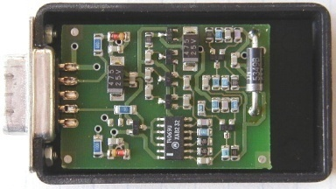
Случайные числа на компьютере
Электронный генератор
нужно специальное устройство
нельзя воспроизвести результаты
Псевдослучайные числа – обладают свойствами случайных чисел, но каждое следующее число вычисляется по заданной формуле.
Метод середины квадрата (Дж. фон Нейман)
зерно
564321
в квадрате
малый период
(последовательность повторяется через 10⁶ чисел)
458191
318458191041
209938992481
938992

Slide 39
Генератор случайных чисел
import random
англ. random – случайный
Генератор на [0,1):
X = random.random(); # псевдослучайное число
Y = random.random() # это уже другое число!
Целые числа на отрезке [a,b]:
X = random.randint(a, b) # псевдосл. число
Y = random.randint(a, b) # уже другое!

Slide 40
Задачи
«A»: Ввести с клавиатуры три целых числа, найти их сумму, произведение и среднее арифметическое.
Пример:
Введите три целых числа:
5 7 8
5+7+8=20
5*7*8=280
(5+7+8)/3=6.667
«B»: Ввести с клавиатуры координаты двух точек (A и B) на плоскости (вещественные числа). Вычислить длину отрезка AB.
Пример:
Введите координаты точки A:
5.5 3.5
Введите координаты точки B:
1.5 2
Длина отрезка AB = 4.272

Slide 41
Задачи
«C»: Получить случайное трехзначное число и вывести через запятую его отдельные цифры.
Пример:
Получено число 123.
Его цифры 1, 2, 3.

Slide 42
Программирование на языке Python
§ 57. Ветвления

Slide 43
Условный оператор
Задача: изменить порядок действий в зависимости от выполнения некоторого условия.
полная форма ветвления
да
a > b?
нет
M = a
M = b
?
Если a = b?
if a > b:
M = a
else:
M = b
вывод M
отступы

Slide 44
Условный оператор: неполная форма
M = a
if b > a:
M = b
M = a
да
b > a?
нет
M = b
неполная форма ветвления
вывод M
Решение в стиле Python:
M = max(a, b)
M = a if a > b else b

Slide 45
Условный оператор
if a > b:
с = a
a = b
b = c
?
Что делает?
a
b
2
6
4
4
6
?
1
3
Можно ли обойтись
без переменной c?
?
4
Решение в стиле Python:
c
a, b = b, a

Slide 46
Знаки отношений
>
<
больше, меньше
>=
больше или равно
<=
меньше или равно
==
равно
!=
не равно

Slide 47
Вложенные условные операторы
Задача: в переменных a и b записаны возрасты Андрея и Бориса. Кто из них старше?
?
Сколько вариантов?
if a > b:
print("Андрей старше")
else:
if a == b:
print("Одного возраста")
else:
print("Борис старше")
?
вложенный условный оператор
Зачем нужен?

Slide 48
Каскадное ветвление
if a > b:
print("Андрей старше")
elif a == b:
print("Одного возраста")
else:
print("Борис старше")
!
elif = else if

Slide 49
Каскадное ветвление
cost = 1500
if cost < 1000:
print ( "Скидок нет." )
elif cost < 2000:
print ( "Скидка 2%." )
elif cost < 5000:
print ( "Скидка 5%." )
else:
print ( "Скидка 10%." )
первое сработавшее условие
?
Что выведет?
Скидка 2%.

Slide 50
Задачи
«A»: Ввести три целых числа, найти максимальное из них.
Пример:
Введите три целых числа:
1 5 4
Максимальное число 5
«B»: Ввести пять целых чисел, найти максимальное из них.
Пример:
Введите пять целых чисел:
1 5 4 3 2
Максимальное число 5

Slide 51
Задачи
«C»: Ввести последовательно возраст Антона, Бориса и Виктора. Определить, кто из них старше.
Пример:
Возраст Антона: 15
Возраст Бориса: 17
Возраст Виктора: 16
Ответ: Борис старше всех.
Пример:
Возраст Антона: 17
Возраст Бориса: 17
Возраст Виктора: 16
Ответ: Антон и Борис старше Виктора.

Slide 52
Сложные условия
Задача: набор сотрудников в возрасте 25-40 лет (включительно).
сложное условие
v >= 25 and v <= 40
and
«И»
if :
print("не подходит")
else:
print("не подходит")
or
«ИЛИ»
not
«НЕ»
Приоритет :
отношения (<, >, <=, >=, ==, !=)
not («НЕ»)
and («И»)
or («ИЛИ»)

Slide 53
Задачи
«A»: Напишите программу, которая получает три числа и выводит количество одинаковых чисел в этой цепочке.
Пример:
Введите три числа:
5 5 5
Все числа одинаковые.
Пример:
Введите три числа:
5 7 5
Два числа одинаковые.
Пример:
Введите три числа:
5 7 8
Нет одинаковых чисел.

Slide 54
Задачи
«B»: Напишите программу, которая получает номер месяца и выводит соответствующее ему время года или сообщение об ошибке.
Пример:
Введите номер месяца:
5
Весна.
Пример:
Введите номер месяца:
15
Неверный номер месяца.

Slide 55
Задачи
«C»: Напишите программу, которая получает возраст человека (целое число, не превышающее 120) и выводит этот возраст со словом «год», «года» или «лет». Например, «21 год», «22 года», «25 лет».
Пример:
Введите возраст: 18
Вам 18 лет.
Пример:
Введите возраст: 21
Вам 21 год.
Пример:
Введите возраст: 22
Вам 22 года.

Slide 56
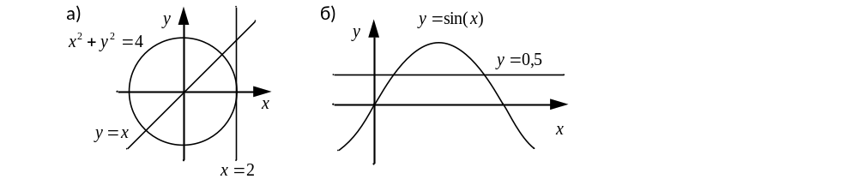
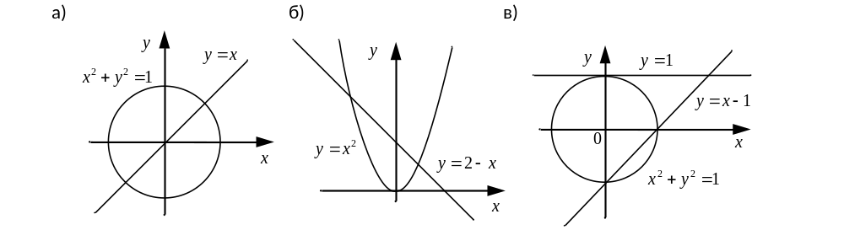
Задачи
«A»: Напишите условие, которое определяет заштрихованную область.
«B»: Напишите условие, которое определяет заштрихованную область.

Slide 57
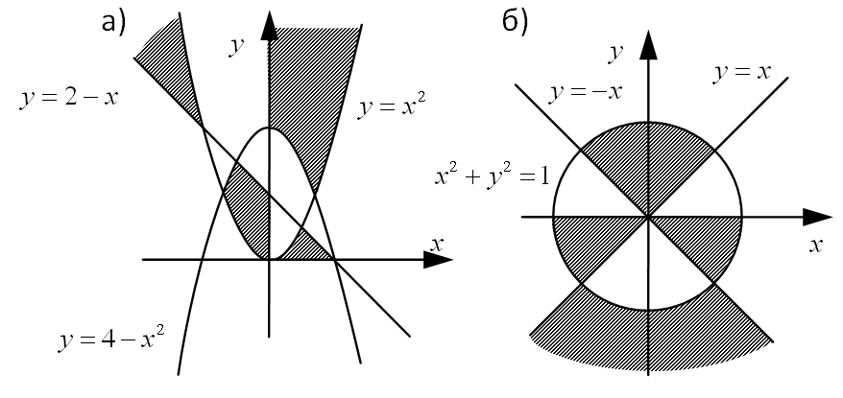
Задачи
«C»: Напишите условие, которое определяет заштрихованную область.

Slide 58
Программирование на языке Python
§ 58. Циклические алгоритмы

Slide 59
Что такое цикл?
Цикл – это многократное выполнение одинаковых действий.
  Два вида циклов:
  цикл с известным числом шагов (сделать 10 раз)
  цикл с неизвестным числом шагов (делать, пока не надоест)
Задача. Вывести на экран 10 раз слово «Привет».
?
Можно ли решить известными методами?

Slide 60
Повторения в программе
print("Привет“)
print("Привет")
...
print("Привет")
?
Что плохо?

Slide 61
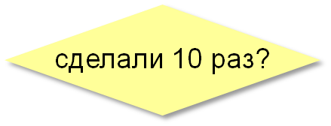
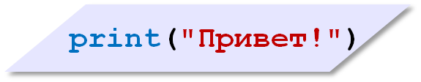
Блок-схема цикла
начало
да
конец
нет
тело цикла

Slide 62
Как организовать цикл?
счётчик = 0
пока счётчик < 10:
print("Привет“)
увеличить счётчик на 1
результат операции автоматически сравнивается с нулём!
счётчик = 10
пока счётчик > 0:
print("Привет")
уменьшить счётчик на 1
✓
?
Какой способ удобнее для процессора?

Slide 63
Цикл с условием
Задача. Определить количество цифр в десятичной записи целого положительного числа, записанного в переменную n.
счётчик = 0
пока n > 0:
отсечь последнюю цифру n
увеличить счётчик на 1
n | счётчик
1234 | 0
123 | 1
12 | 2
1 | 3
0 | 4
?
Как отсечь последнюю цифру?
n = n // 10
?
Как увеличить счётчик на 1?
счётчик = счётчик + 1
счётчик += 1

Slide 64
Цикл с условием
начальное значение счётчика
условие продолжения
count = 0;
while :
заголовок цикла
n > 0
n = n // 10
count += 1
тело цикла
!
Цикл с предусловием – проверка на входе в цикл!

Slide 65
Цикл с условием
При известном количестве шагов:
k = 0
while k < 10:
print ( "привет" )
k += 1
Зацикливание:
k = 0
while k < 10:
print ( "привет" )

Slide 66
Сколько раз выполняется цикл?
a = 4; b = 6
while a < b: a += 1
2 раза
a = 6
a = 4; b = 6
while a < b: a += b
1 раз
a = 10
a = 4; b = 6
while a > b: a += 1
0 раз
a = 4
a = 4; b = 6
while a < b: b = a - b
1 раз
b = -2
a = 4; b = 6
while a < b: a -= 1
зацикливание

Slide 67
Цикл с постусловием
Задача. Обеспечить ввод положительного числа в переменную n.
бесконечный цикл
while True:
if n > 0: break
print ( "Введите положительное число:" )
n = int ( input() )
тело цикла
условие выхода
прервать цикл
при входе в цикл условие не проверяется
цикл всегда выполняется хотя бы один раз

Slide 68
Задачи
«A»: Напишите программу, которая получает два целых числа A и B (0 < A < B) и выводит квадраты всех натуральных чисел в интервале от A до B.
Пример:
Введите два целых числа:
10 12
10*10=100
11*11=121
12*12=144
«B»: Напишите программу, которая получает два целых числа и находит их произведение, не используя операцию умножения. Учтите, что числа могут быть отрицательными.
Пример:
Введите два числа:
10 -15
10*(-15)=-150

Slide 69
Задачи
«C»: Ввести натуральное число N и вычислить сумму всех чисел Фибоначчи, меньших N. Предусмотрите защиту от ввода отрицательного числа N.
Пример:
Введите число N:
10000
Сумма 17709

Slide 70
Задачи-2
«A»: Ввести натуральное число и найти сумму его цифр.
Пример:
Введите натуральное число:
12345
Сумма цифр 15.
«B»: Ввести натуральное число и определить, верно ли, что в его записи есть две одинаковые цифры, стоящие рядом.
Пример:
Введите натуральное число:
12342
Нет.
Пример:
Введите натуральное число:
12245
Да.

Slide 71
Задачи-2
«C»: Ввести натуральное число и определить, верно ли, что в его записи есть две одинаковые цифры (не обязательно стоящие рядом).
Пример:
Введите натуральное число:
12342
Да.
Пример:
Введите натуральное число:
12345
Нет.

Slide 72
Цикл с переменной
Задача. Вывести 10 раз слово «Привет!».
?
Можно ли сделать с циклом «пока»?
while :
print("Привет!")
i = 0;
i < 10
i += 1
Цикл с переменной:
в диапазоне [0,10)
for :
print("Привет!")
i in range(10)
!
Не включая 10!
range(10) → 0, 1, 2, 3, 4, 5, 6, 7, 8, 9

Slide 73
Цикл с переменной
Задача. Вывести все степени двойки от 2¹ до 2¹⁰.
?
Как сделать с циклом «пока»?
while :
print ( 2**k )
k = 0;
k < 10
k += 1
Цикл с переменной:
в диапазоне [1,11)
for :
print ( 2**k )
k in range(1,11)
!
Не включая 11!
range(1,11) → 1, 2, 3, 4, 5, 6, 7, 8, 9, 10

Slide 74
Цикл с переменной: другой шаг
10,9,8,7,6,5,4,3,2,1
шаг
100
81
64
49
36
25
16
9
4
1
for :
print ( k**2 )
k in range(10,0,-1)
?
Что получится?
1,3,5,7,9
1
9
25
49
81
for :
print ( k**2 )
k in range(1,11,2)

Slide 75
Сколько раз выполняется цикл?
a = 1
for i in range( 3): a += 1
a = 4
a = 1
for i in range( 3,1): a += 1
a = 1
a = 1
a = 1
for i in range( 1,3,-1): a += 1
a = 3
a = 1
for i in range( 3,1,-1): a += 1

Slide 76
Задачи
«A»: Найдите все пятизначные числа, которые при делении на 133 дают в остатке 125, а при делении на 134 дают в остатке 111.
«B»: Натуральное число называется числом Армстронга, если сумма цифр числа, возведенных в N-ную степень (где N – количество цифр в числе) равна самому числу. Например, 153 = 1³ + 5³ + 3³. Найдите все трёхзначные Армстронга.

Slide 77
Задачи
«С»: Натуральное число называется автоморфным, если оно равно последним цифрам своего квадрата. Например, 25² = 625. Напишите программу, которая получает натуральное число N и выводит на экран все автоморфные числа, не превосходящие N.
Пример:
Введите N:
1000
1*1=1
5*5=25
6*6=36
25*25=625
76*76=5776

Slide 78
Вложенные циклы
Задача. Вывести все простые числа в диапазоне
от 2 до 1000.
сделать для n от 2 до 1000
если число n простое то
вывод n
число n простое
нет делителей [2.. n-1]: проверка в цикле!
?
Что значит «простое число»?
for n in range(2, 10001):
if число n простое:
print( n )

Slide 79
Вложенные циклы
for n in range(2, 10001):
count = 0;
if count == 0:
print( n )
for k in range(2,n):
if n % k == 0:
count += 1
вложенный цикл

Slide 80
Вложенные циклы
for i in range(1,45):
for k in range(1,i+1):
print( i, k )
1 1
2 1
2 2
3 1
3 2
3 3
4 1
4 2
4 3
4 4
?
Как меняются переменные?
!
Переменная внутреннего
цикла изменяется быстрее!

Slide 81



Поиск простых чисел – как улучшить?
while k <= math.sqrt(n):
…
?
Что плохо?
count = 0
k = 2
while :
if n % k == 0:
count += 1
k += 1
?
Как ещё улучшить?
k*k <= n
выйти из цикла
while k*k <= n:
if n % k == 0: break
k += 1
if k*k > n:
print ( n )
если вышли по условию

Slide 82
Задачи
«A»: Напишите программу, которая получает натуральные числа A и B (A<B) и выводит все простые числа в интервале от A до B.
Пример:
Введите границы диапазона:
10 20
11 13 17 19
«B»: В магазине продается мастика в ящиках по 15 кг,
17 кг, 21 кг. Как купить ровно 185 кг мастики, не вскрывая ящики? Сколькими способами можно это сделать?

Slide 83
Задачи
«C»: Ввести натуральное число N и вывести все натуральные числа, не превосходящие N и делящиеся на каждую из своих цифр.
Пример:
Введите N:
15
1 2 3 4 5 6 7 8 9 11 12 15

Slide 84
Программирование на языке Python
§ 59. Процедуры

Slide 85
Зачем нужны процедуры?
print ( "Ошибка программы" )
много раз!
Процедура:
define определить
def Error():
print( "Ошибка программы" )
n = int ( input() )
if n < 0:
Error()
вызов процедуры

Slide 86
Что такое процедура?
Процедура – вспомогательный алгоритм, который выполняет некоторые действия.
текст (расшифровка) процедуры записывается
до её вызова в основной программе
в программе может быть много процедур
чтобы процедура заработала, нужно вызвать её по имени из основной программы или из другой процедуры

Slide 87
Процедура с параметрами
Задача. Вывести на экран запись целого числа (0..255) в 8-битном двоичном коде.
много раз!
Алгоритм:
178
⇒
10110010₂
?
Как вывести первую цифру?
7 6 5 4 3 2 1 0
разряды
n:=
1 0 1 1 0 0 1 0₂
n // 128
n % 128
?
Как вывести вторую цифру?
n1 // 64

Slide 88
Процедура с параметрами
Задача. Вывести на экран запись целого числа (0..255) в 8-битном двоичном коде.
Решение:
n | k | вывод
178 | 128 | 1
50 | 64 | 0
50 | 32 | 1
18 | 16 | 1
2 | 8 | 0
2 | 4 | 0
2 | 2 | 1
0 | 1 | 0
0 | 0
k = 128
while k > 0:
print ( n // k,
end = "" )
n = n % k
k = k // 2
178
⇒
10110010
!
Результат зависит
от n!

Slide 89
Процедура с параметрами
Параметры – данные, изменяющие работу процедуры.
def printBin( n ):
k = 128
while k > 0:
print ( n // k, end = "" )
n = n % k;
k = k // 2
локальная переменная
значение параметра (аргумент)
printBin ( 99 )
Несколько параметров:
def printSred( a, b ):
print ( (a + b)/2 )

Slide 90
Локальные и глобальные переменные
глобальная переменная
a = 5
def qq():
a = 1
print ( a )
qq()
print ( a )
локальная переменная
1
5
работаем с
глобальной переменной
a = 5
def qq():
print ( a )
qq()
a = 5
def qq():
global a
a = 1
qq()
print ( a )
5
global a
1

Slide 91
Задачи
«A»: Напишите процедуру, которая принимает параметр – натуральное число N – и выводит на экран линию из N символов '–'.
Пример:
Введите N:
10
----------
«B»: Напишите процедуру, которая выводит на экран в столбик все цифры переданного ей числа, начиная с первой.
Пример:
Введите натуральное число:
1234
1
2
3
4

Slide 92
Задачи
«C»: Напишите процедуру, которая выводит на экран запись переданного ей числа в римской системе счисления.
Пример:
Введите натуральное число:
2013
MMXIII

Slide 93
Программирование на языке Python
§ 60. Функции

Slide 94
Что такое функция?
Функция – это вспомогательный алгоритм, который возвращает значение-результат (число, символ или объект другого типа).
Задача. Написать функцию, которая вычисляет сумму цифр числа.
Алгоритм:
сумма = 0
пока n != 0:
сумма += n % 10
n = n // 10

Slide 95
Сумма цифр числа
def sumDigits( n ):
sum = 0
while n!= 0:
sum += n % 10
n = n // 10
return sum
передача результата
return sum
# основная программа
print ( sumDigits(12345) )

Slide 96
Использование функций
x = 2*sumDigits(n+5)
z = sumDigits(k) + sumDigits(m)
if sumDigits(n) % 2 == 0:
print ( "Сумма цифр чётная" )
print ( "Она равна", sumDigits(n) )
!
Функция, возвращающая целое число, может использоваться везде, где и целая величина!
Одна функция вызывает другую:
def middle ( a, b, c ):
mi = min ( a, b, c )
ma = max ( a, b, c )
return a + b + c - mi - ma
вызываются min и max
?
Что вычисляет?

Slide 97
Задачи
«A»: Напишите функцию, которая находит наибольший общий делитель двух натуральных чисел.
Пример:
Введите два натуральных числа:
7006652 112307574
НОД(7006652,112307574) = 1234.
«B»: Напишите функцию, которая определяет сумму цифр переданного ей числа.
Пример:
Введите натуральное число:
123
Сумма цифр числа 123 равна 6.

Slide 98
Задачи
«C»: Напишите функцию, которая «переворачивает» число, то есть возвращает число, в котором цифры стоят в обратном порядке.
Пример:
Введите натуральное число:
1234
После переворота: 4321.

Slide 99
Как вернуть несколько значений?
def divmod ( x, y ):
d = x // y
m = x % y
return d, m
d – частное,
m – остаток
a, b = divmod ( 7, 3 )
print ( a, b ) # 2 1
q = divmod ( 7, 3 )
print ( q ) # (2, 1)
(2, 1)
кортеж – набор элементов

Slide 100
Задачи
«A»: Напишите функцию, которая переставляет три переданные ей числа в порядке возрастания.
Пример:
Введите три натуральных числа:
10 15 5
5 10 15
«B»: Напишите функцию, которая сокращает дробь вида M/N.
Пример:
Введите числитель и знаменатель дроби:
25 15
После сокращения: 5/3

Slide 101
Задачи
«C»: Напишите функцию, которая вычисляет наибольший общий делитель и наименьшее общее кратное двух натуральных чисел.
Пример:
Введите два натуральных числа:
10 15
НОД(10,15)=5
НОК(10,15)=30

Slide 102
Логические функции
Задача. Найти все простые числа в диапазоне
от 2 до 100.
for i in range(2,1001):
if i - простое :
print ( i )
isPrime(i)
i - простое
функция, возвращающая логическое значение (True/False)

Slide 103
Функция: простое число или нет?
?
Какой алгоритм?
def isPrime ( n ):
k = 2
while k*k <= n and n % k != 0:
k += 1
return (k*k > n)
return (k*k > n)
if k*k > n:
return True
else:
return False

Slide 104
Логические функции: использование
!
Функция, возвращающая логическое значение, может использоваться везде, где и логическая величина!
n = int ( input() )
while isPrime(n):
print ( n, "– простое число" )
n = int ( input() )

Slide 105
Задачи
«A»: Напишите логическую функцию, которая определяет, является ли переданное ей число совершенным, то есть, равно ли оно сумме своих делителей, меньших его самого.
Пример:
Введите натуральное число:
28
Число 28 совершенное.
Пример:
Введите натуральное число:
29
Число 29 не совершенное.

Slide 106
Задачи
«B»: Напишите логическую функцию, которая определяет, являются ли два переданные ей числа взаимно простыми, то есть, не имеющими общих делителей, кроме 1.
Пример:
Введите два натуральных числа:
28 15
Числа 28 и 15 взаимно простые.
Пример:
Введите два натуральных числа:
28 16
Числа 28 и 16 не взаимно простые.

Slide 107
Задачи
«С»: Простое число называется гиперпростым, если любое число, получающееся из него откидыванием нескольких цифр, тоже является простым. Например, число 733 – гиперпростое, так как и оно само, и числа 73 и 7 – простые. Напишите логическую функцию, которая определяет, верно ли, что переданное ей число – гиперпростое. Используйте уже готовую функцию isPrime, которая приведена в учебнике.
Пример:
Введите натуральное число:
733
Число 733 гиперпростое.
Пример:
Введите натуральное число:
19
Число 19 не гиперпростое.

Slide 108
Программирование на языке Python
§ 61. Рекурсия

Slide 109
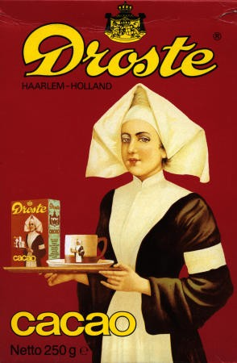
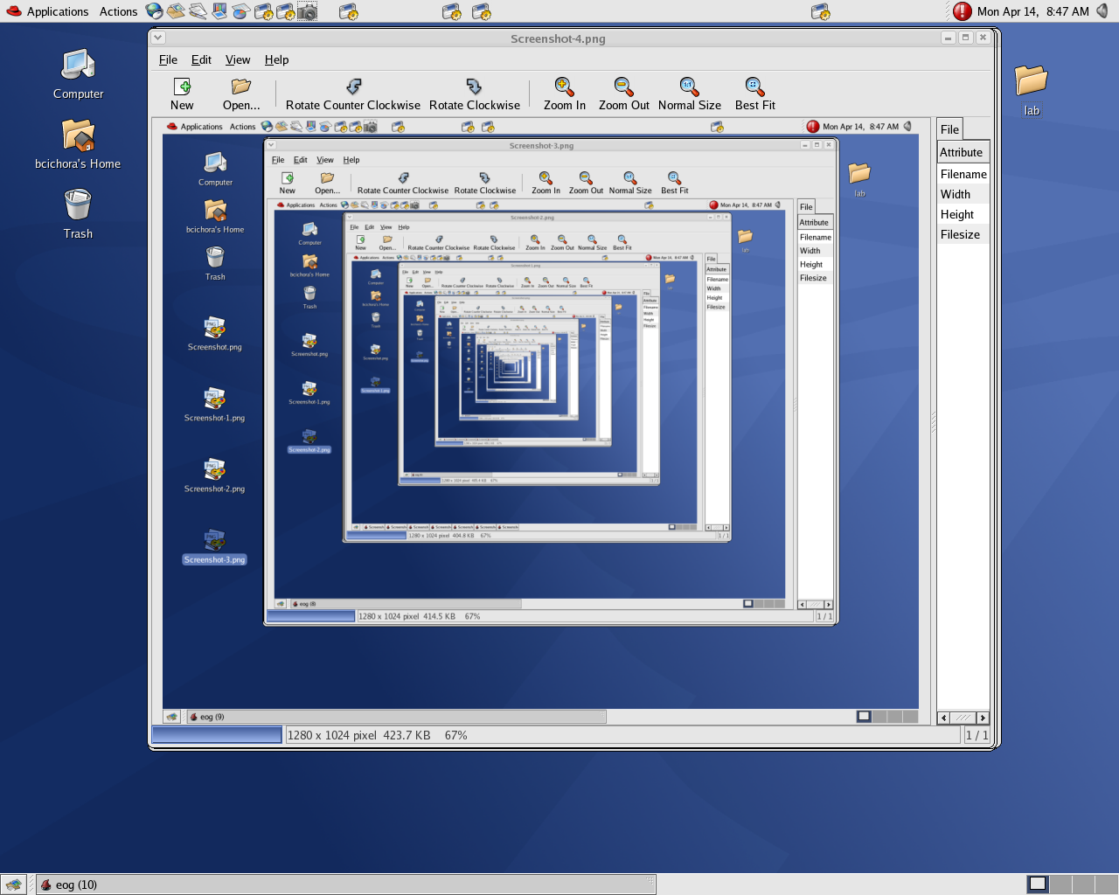
Что такое рекурсия?
У попа была собака, он её любил,
Она съела кусок мяса, он её убил,
В землю закопал,
Надпись написал:
У попа была собака, он её любил,
Она съела кусок мяса, он её убил,
В землю закопал,
Надпись написал:
…

Slide 110


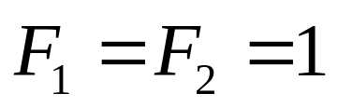
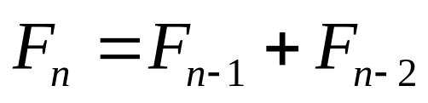

Что такое рекурсия?
Натуральные числа:
индуктивное определение
1 – натуральное число
если – натуральное число,
то – натуральное число
Рекурсия — это способ определения множества объектов через само это множество на основе заданных простых базовых случаев.
Числа Фибоначчи:
при
1, 1, 2, 3, 5, 8, 13, 21, 34, …

Slide 111
Фракталы
Фракталы – геометрические фигуры, обладающие самоподобием.
Треугольник Серпинского:

Slide 112
Ханойские башни
1
2
3
за один раз переносится один диск
класть только меньший диск на больший
третий стержень вспомогательный
перенести (n, 1, 3)
перенести (n-1, 1, 2)
1 -> 3
перенести (n-1, 2, 3)

Slide 113
Ханойские башни – процедура
сколько
откуда
куда
номер вспомогательного стержня (1+2+3=6!)
def Hanoi ( n, k, m ):
p = 6 - k - m
Hanoi ( n-1, k, p )
print ( k, "->", m )
Hanoi ( n-1, p, m )
рекурсия
рекурсия
?
Что плохо?
!
Рекурсия никогда не остановится!

Slide 114
Ханойские башни – процедура
Рекурсивная процедура (функция) — это процедура (функция), которая вызывает сама себя напрямую или через другие процедуры и функции.
def Hanoi ( n, k, m ):
p = 6 - k - m
Hanoi ( n-1, k, p )
print ( k, "->", m )
Hanoi ( n-1, p, m )
условие выхода из рекурсии
if n == 0: return
# основная программа
Hanoi( 4, 1, 3 )

Slide 115
Вывод двоичного кода числа
условие выхода из рекурсии
def printBin ( n ):
if n == 0: return
printBin ( n // 2 )
print ( n % 2, end = "" )
напечатать все цифры, кроме последней
вывести последнюю цифру
printBin( 0 )
printBin( 1 )
printBin( 2 )
?
printBin( 4 )
Как без рекурсии?
printBin( 9 )
printBin( 19 )
10011

Slide 116
Вычисление суммы цифр числа
def sumDig ( n ):
sum = n % 10
if n >= 10:
sum += sumDig ( n // 10 )
return sum
последняя цифра
рекурсивный вызов
?
Где условие окончания рекурсии?
sumDig( 1234 )
4 + sumDig( 123 )
4 + 3 + sumDig( 12 )
4 + 3 + 2 + sumDig( 1 )
4 + 3 + 2 + 1

Slide 117
Алгоритм Евклида
Алгоритм Евклида. Чтобы найти НОД двух натуральных чисел, нужно вычитать из большего числа меньшее до тех пор, пока меньшее не станет равно нулю. Тогда второе число и есть НОД исходных чисел.
def NOD ( a, b ):
if a == 0 or b == 0:
if a > b:
return NOD( a - b, b )
else:
return NOD( a, b – a )
условие окончания рекурсии
return a + b;
рекурсивные вызовы

Slide 118
Задачи
«A»: Напишите рекурсивную функцию, которая вычисляет НОД двух натуральных чисел, используя модифицированный алгоритм Евклида.
Пример:
Введите два натуральных числа:
7006652 112307574
НОД(7006652,112307574)=1234.
«B»: Напишите рекурсивную функцию, которая раскладывает число на простые сомножители.
Пример:
Введите натуральное число:
378
378 = 2*3*3*3*7

Slide 119
Задачи
«C»: Дано натуральное число N. Требуется получить и вывести на экран количество всех возможных различных способов представления этого числа в виде суммы натуральных чисел (то есть, 1 + 2 и 2 + 1 – это один и тот же способ разложения числа 3). Решите задачу с помощью рекурсивной процедуры.
Пример:
Введите натуральное число:
4
Количество разложений: 4.

Slide 120
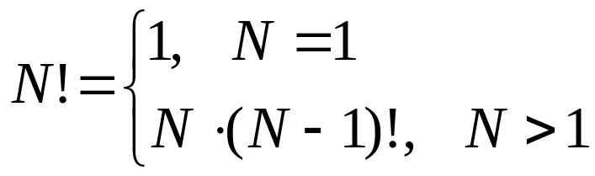
Как работает рекурсия?
Факториал:
def Fact(N):
print ( "->", N )
if N <= 1: F = 1
else:
F = N * Fact ( N – 1 )
print ( "<-", N )
return F
-> N = 3
-> N = 2
-> N = 1
<- N = 1
<- N = 2
<- N = 3
?
Как сохранить состояние функции перед рекурсивным вызовом?

Slide 121
Стек
Стек – область памяти, в которой хранятся локальные переменные и адреса возврата.
SP
адрес возврата
значение параметра
SP
локальная переменная
Fact(3)
 |  | 3 | A | F
SP
Fact(2)
 |  | 3 | A | F | 2 | A_{F} | F
SP
Fact(1)
 |  | 3 | A | F | 2 | A_{F} | F | 1 | A_{F} | F

Slide 122
Рекурсия – «за» и «против»
с каждым новым вызовом расходуется память в стеке (возможно переполнение стека)
затраты на выполнение служебных операций при рекурсивном вызове
программа становится более короткой и понятной
возможно переполнение стека
замедление работы
!
Любой рекурсивный алгоритм можно заменить нерекурсивным!
def Fact ( n ):
f = 1
for i in range(2,n+1):
f *= i
return f
итерационный алгоритм

Slide 123
Конец фильма
ПОЛЯКОВ Константин Юрьевич
д.т.н., учитель информатики
ГБОУ СОШ № 163, г. Санкт-Петербург
kpolyakov@mail.ru
ЕРЕМИН Евгений Александрович
к.ф.-м.н., доцент кафедры мультимедийной дидактики и ИТО ПГГПУ, г. Пермь
eremin@pspu.ac.ru

Slide 124
Источники иллюстраций
old-moneta.ru
www.random.org
www.allruletka.ru
www.lotterypros.com
logos.cs.uic.edu
ru.wikipedia.org
иллюстрации художников издательства «Бином»
авторские материалы

